Slide 1
초코바 분석
권성용, 정민아, 정용재, 최성민, 최은원

Slide 2
INDEX
목표와 목적
사용 언어 및 기술
프로젝트
추가사항

Slide 3
목표와 목적

Slide 4
목표와 목적
이 프로젝트의 목표
1Search
2Analysis
3Visualization
원하는 데이터를 찾고,
데이터를 완전히 이해하며,
전 처리를 수행 할 수 있다.
올바른 분석 알고리즘을 선택하여,
좋은 모델을 만들 수 있다.
내가 얻은 통계량을 한눈에 보기 쉽게,
시각화 할 수 있다.

Slide 5
목표와 목적
이 프로젝트의 목적 및 기획 의도
1
한정된 비용으로 최적의 초코바
2
시장조사 시간 단축

Slide 6
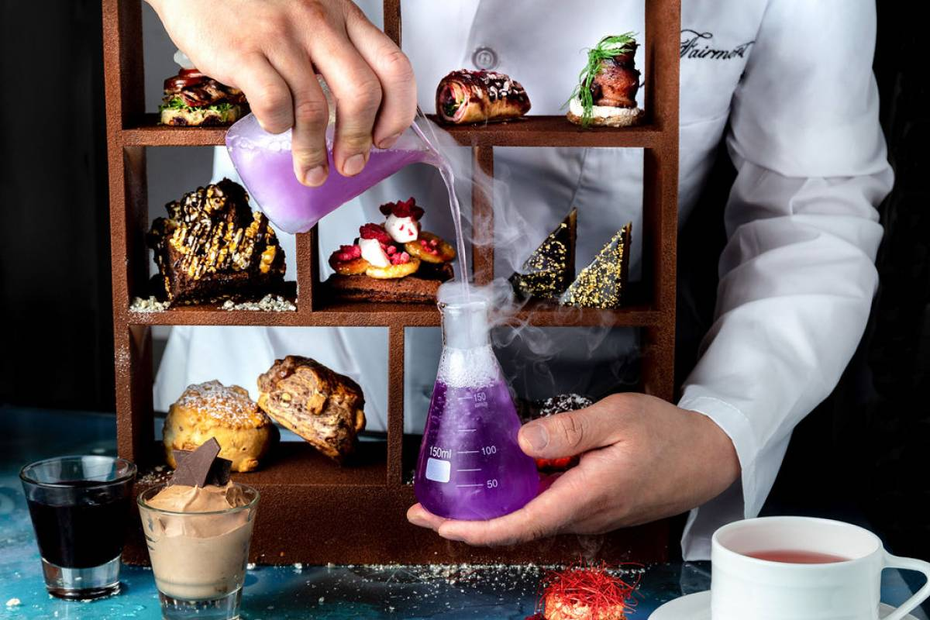

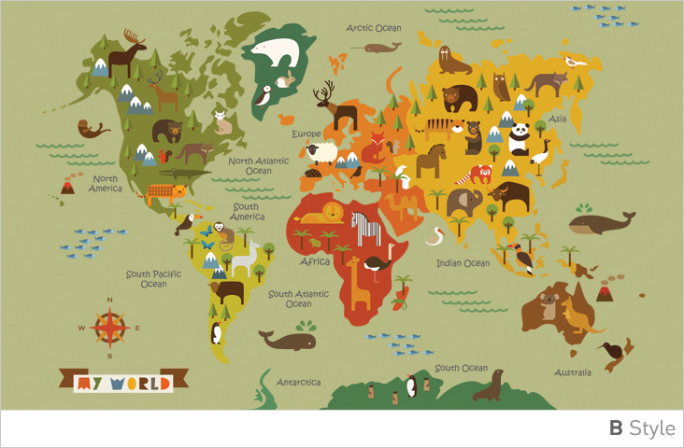
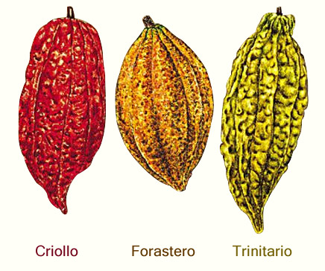

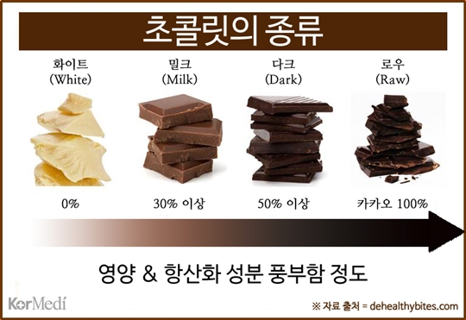
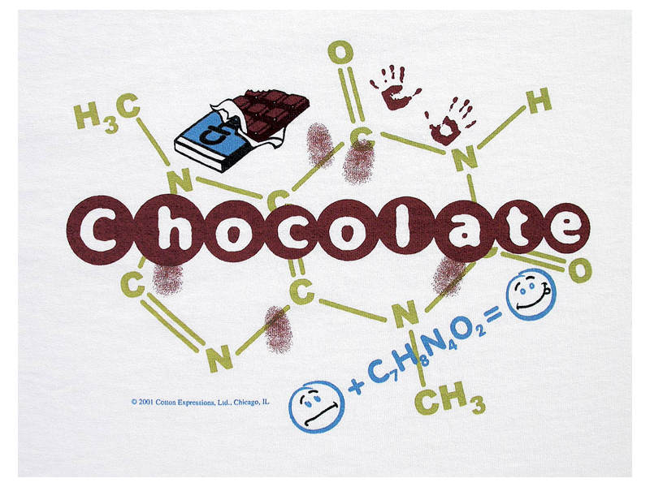

목표와 목적
이 프로젝트의 목적 및 기획 의도
데이터 분석 분야
1 도시별 카카오 생산량
2 연도별 카카오 열매 선호 변화
3 초코바 평점 예측
4 카카오 함량과 맛의 관계
5 초코바 평점 분포
6 연도별 카카오 함량 변화
7 변수 중요도 도출
8 초코바 명가 찾기

Slide 7
사용 언어 및 기술

Slide 8








CATEGORY
사용 언어 및 기술
언어
Python
프레임워크
Django
데이터 분석
Numpy, Pandas
Sklearn
Tensorflow
기타
AJAX
JavaScript
Chart.js
Bootstrap
Bokeh
JVectorMap
09

Slide 9
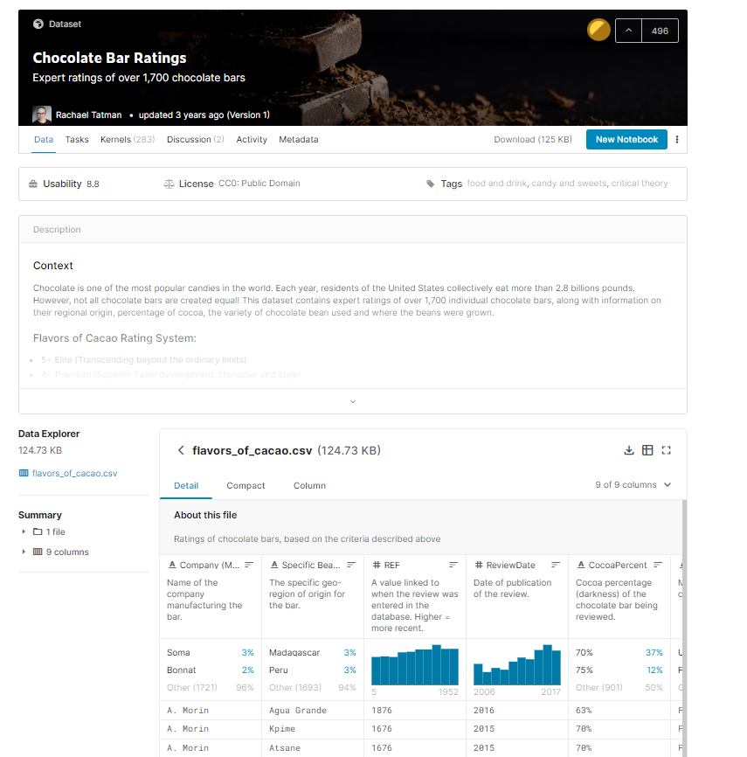
DATA
사용 데이터
BRAND NAME
https://www.kaggle.com/rtatman/chocolate-bar-ratings
독립변수
회사,
카카오 산지(도시), 카카오산지(국가)
카카오 열매 종류
카카오 함유량
종속변수
초코바 등급
초코바 등급
5= Elite (Transcending beyond the ordinary limits)
4= Premium (Superior flavor development, character and style)
3= Satisfactory(3.0) to praiseworthy(3.75)
(well made with special qualities)
2= Disappointing
(Passable but contains at least one significant flaw)
1= Unpleasant (mostly unpalatable
09

Slide 10
프로젝트

Slide 11
Roll
역할 배분
BRAND NAME
📌
Data Visalization
용재, 성민, 은원
📌
Data Analysis
용재, 성용, 민아
📌
Django
팀 전체
📌
CSS
팀 전체
09

Slide 12
첫번째
도시별
카카오 생산량
1Goal

Slide 13
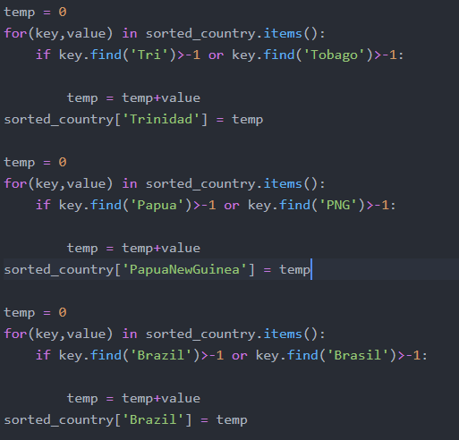
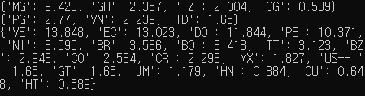
정용재
CATEGORY
데이터 전처리
이미지 타이틀을 입력
중복되지만 다른 국가 이름 합치기
과정
중복 데이터 제거
딕셔너리 형태로 저장
J VectorMap 의 키 값으로 저장
시각화
대륙별 (아시아, 아프리카, 남아메리카) 세개의 지도로 표현

Slide 14
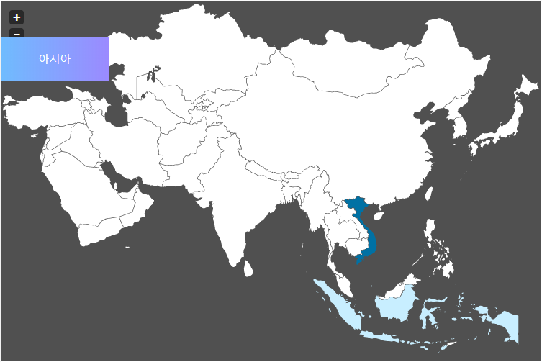
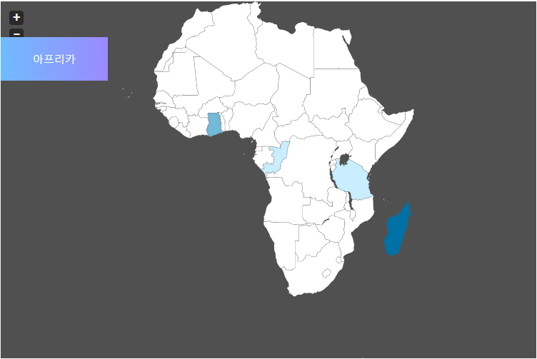
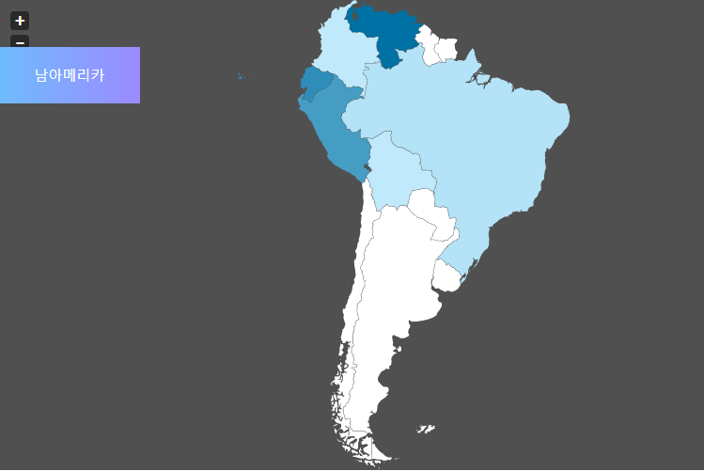
정용재
CATEGORY
데이터 시각화 결과
이미지 타이틀을 입력
아시아
아프리카
남아메리카

Slide 15
두번째
연도별 카카오 열매
선호 변화
2Goal

Slide 16
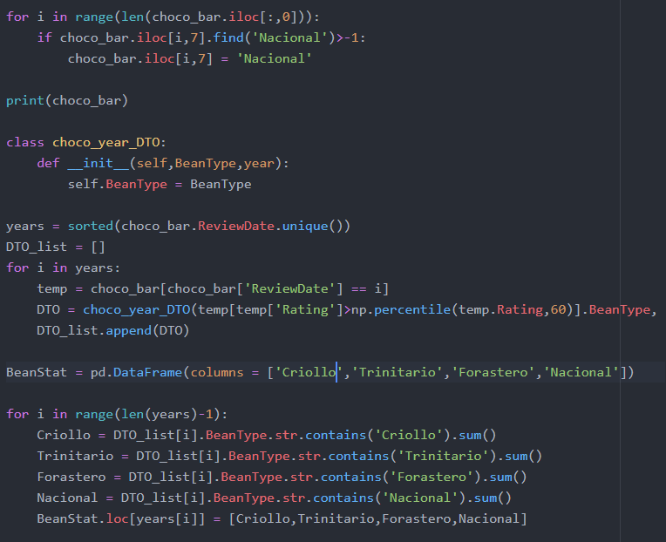

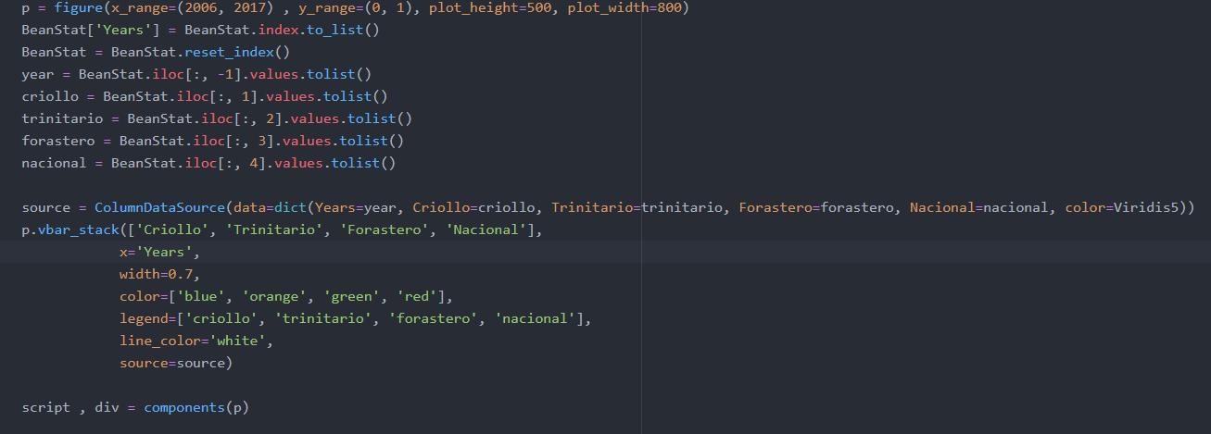
정용재
CATEGORY
데이터 전처리
이미지 타이틀을 입력
혼합 , 중복된 카카오 열매 이름 세주기
과정
중복, 혼합 데이터 제거
연도를 포함한 DTO 객체로 저장
데이터 프레임으로 변경 및 비율로 데이터 수정
시각화
연도별로 카카오 열매의 비율을 누적해서 시각화 진행 by Bokeh

Slide 17
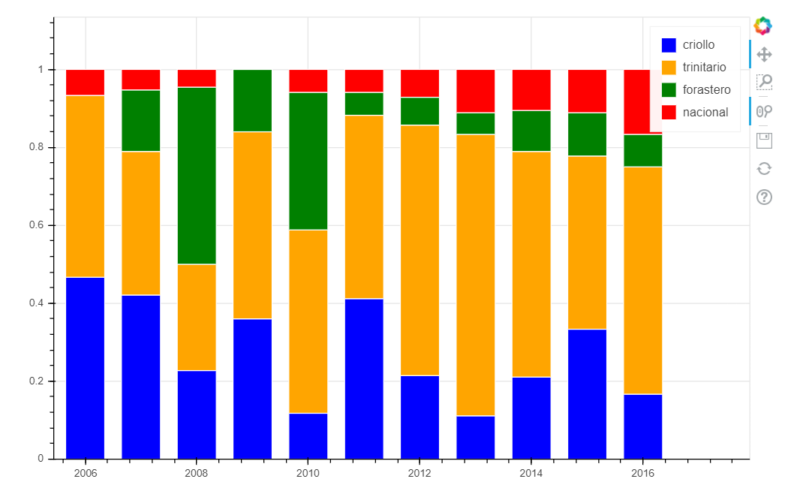
정용재
CATEGORY
데이터 시각화 결과
이미지 타이틀을 입력
Bokeh 라이브러리 사용, 한 눈에 카카오 열매 점유율 확인 할 수 있다.

Slide 18
세번째
초코바
평점 예측
3Goal

Slide 19
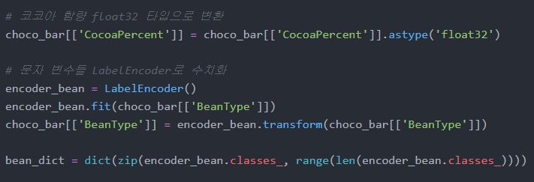
정용재
CATEGORY
데이터 전처리
이미지 타이틀을 입력
레이블 인코더로 문자를 숫자로 변경
과정
데이터 프레임을 float형태로 저장
레이블 인코더를 이용해서 인코딩
새로운 입력 값을 위한 딕셔너리 생성

Slide 20
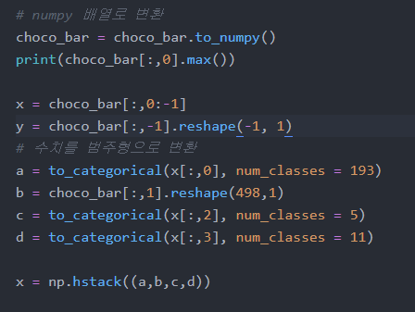
정용재
CATEGORY
데이터 전처리
이미지 타이틀을 입력
숫자를 다시 to_categorical로 원핫 처리
과정
데이터 프레임을 ndarray 형태로 저장
차원을 일정하게 변환
각 데이터의 개수만큼 원핫 처리

Slide 21
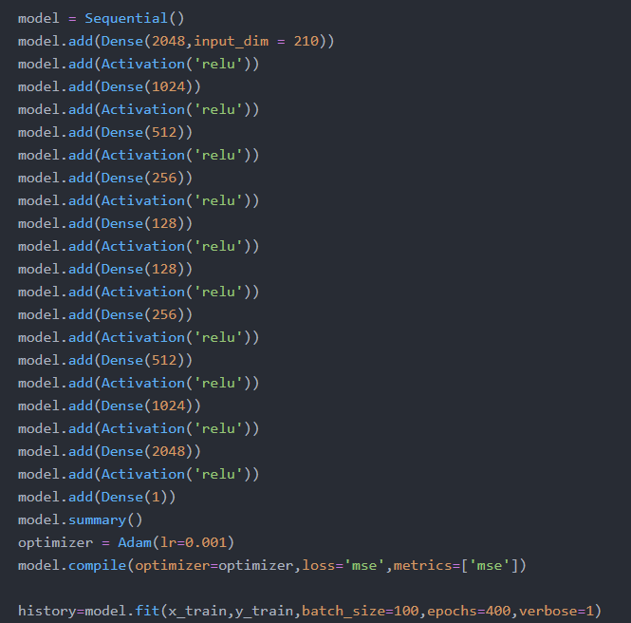
정용재
CATEGORY
모델 생성
이미지 타이틀을 입력
텐서플로우를 이용한 모델 생성
과정
Sequence 모델 생성
입력 층 개수 맞춰주기
레이어 생성
모델 학습

Slide 22
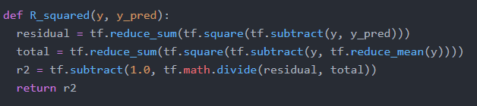
정용재
CATEGORY
모델 평가
이미지 타이틀을 입력
R Squared 값을 이용해서 모델 평가
과정
실제 y 값들과 예측한 y_pred를 입력
계산

Slide 23
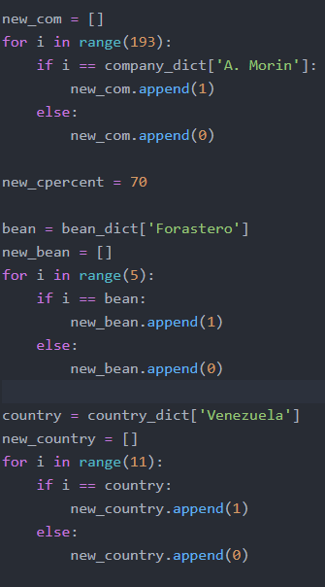

정용재
CATEGORY
새로운 입력으로 예측
이미지 타이틀을 입력
새로운 입력 값 만들기
과정
미리 저장해 놓은 딕셔너리 들을 이용해서 새 입력을 변환
입력 예제(‘A.Morin’,’Forastero’,’Venezuela’, 70%,)
결과

Slide 24
네번째
카카오 함량과
맛의 관계
4Goal

Slide 25
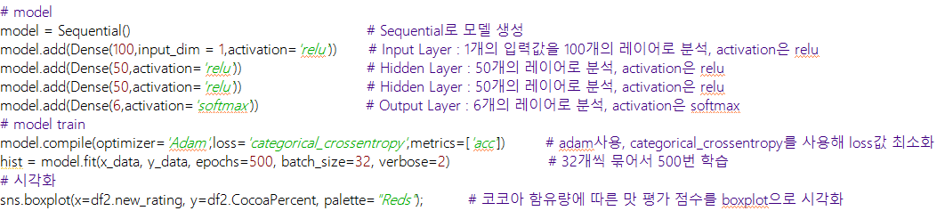
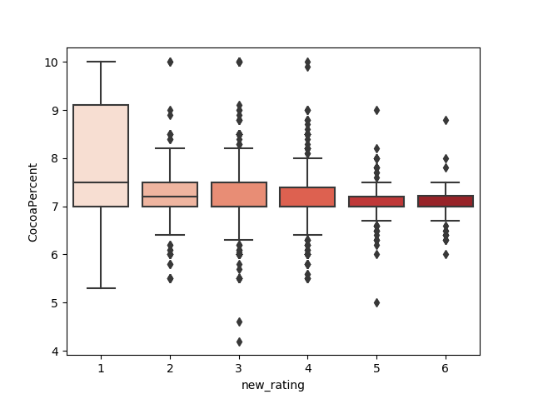
정민아
모델 생성
ChocolateBar
모델 생성
독립변수
코코아 함유량
종속변수
초콜릿바 맛 평점
모델 생성 및 훈련
softmax 를 사용하여 모델 생성 히든 레이어를 각 50층씩 2개 생성해서 분석
훈련시 adam을 사용하여 모델 최적화, categorical_crossentropy를 사용하여 loss값 최소화
시각화
X축에는 코코아 함유량, y축에는 초콜릿바 평점을 설정하여 boxplot 생성
→ 평균부터 최대값, 최소값, 이상치 등을 확인할 수 있음
09

Slide 26
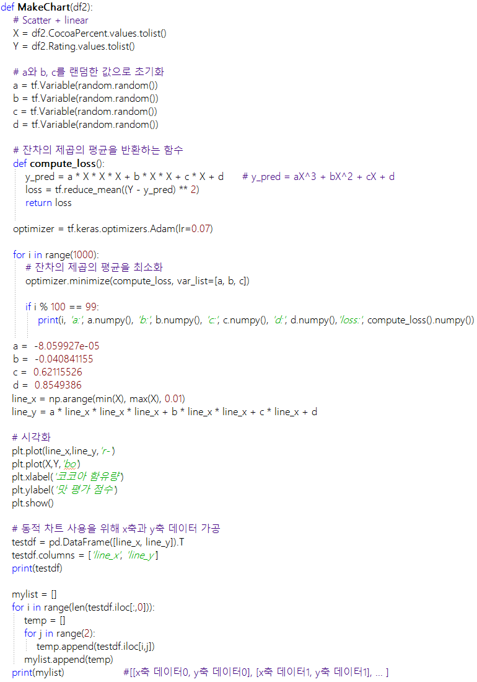
정민아
동적차트 생성
ChocolateBar
차트 데이터 가공
독립변수
코코아 함유량
종속변수
초콜릿바 맛 평점
시각화
Y = aX^3 + bX^2 + cX + d 회귀식을 사용하여 코코아 함유량에 따른 초콜릿바 맛 평점 예측
09

Slide 27
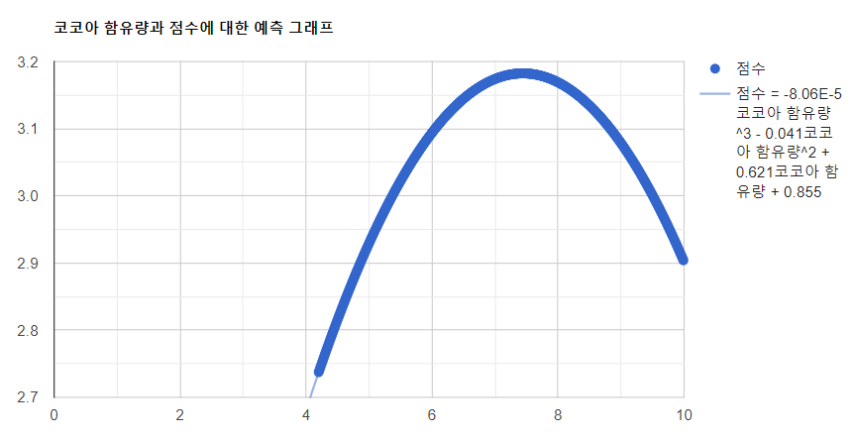
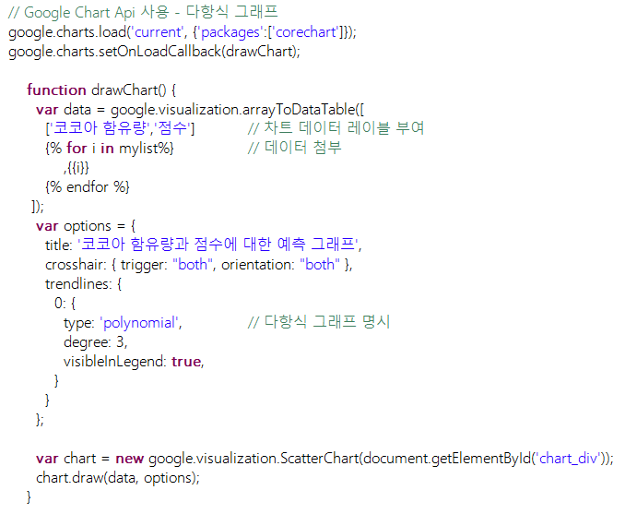
정민아
동적차트 생성
ChocolateBar
코코아 함유량에 따른 초콜릿바 맛 평점
Y = aX^3 + bX^2 + cX + d
자바스크립트로 구글 동적 차트 첨부
09

Slide 28
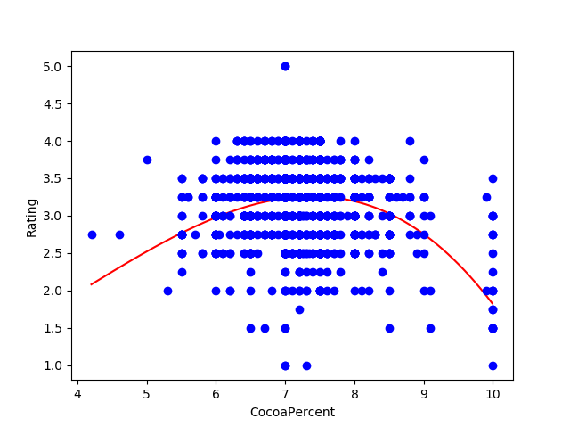
정민아
시각화
ChocolateBar
코코아 함유량과 맛 평가 점수
결과적으로
70~80%
코코아 함유량에 따른 맛 평가 점수 예측 그래프
70 ~ 80%의 코코아가 함유되었을 때 가장 높은 맛 평가 점수 획득
09

Slide 29
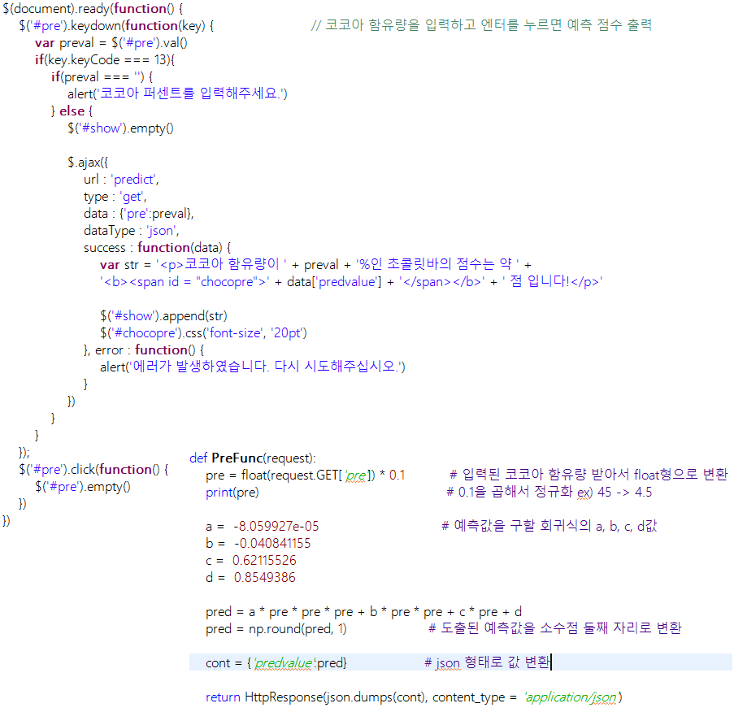
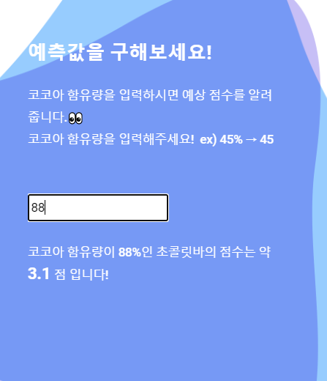
정민아
예측값 도출
ChocolateBar
예측값
X값
입력된 코코아 함유량
예측값 도출
y = aX^3 + bX^2 + cX + d
모델 생성 및 훈련
ajax를 사용하여 입력받은 코코아 함유량을 views에 request값으로 보냄 이전의 회귀식을 사용하여 예측값 도출 json형태로 변환하여 결과값을 templates에서 출력
09

Slide 30
다섯번째
초코바 평점 분포
5Goal

Slide 31
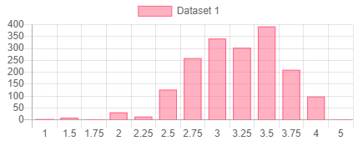
최은원
초콜릿 점수 분포도
ChocolateBar
초콜릿 점수 분포도
설명
‘Rating’(초콜릿 점수)을 가지고 리스트 정렬
막대그래프로 점수 나열
파이 차트 이용
0 ~ 20% : 1점 (매우 맛없음)
20 ~ 40% : 2점 (맛없음)
40 ~ 60% : 3점 (보통)
60 ~ 80% : 4점 (맛있음)
80 ~ 100% : 5점 (매우 맛있음)
평가
‘매우 맛없음’ 이 가장 많이 차지하고 있음
09

Slide 32
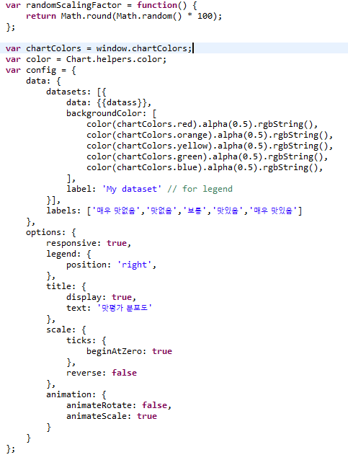
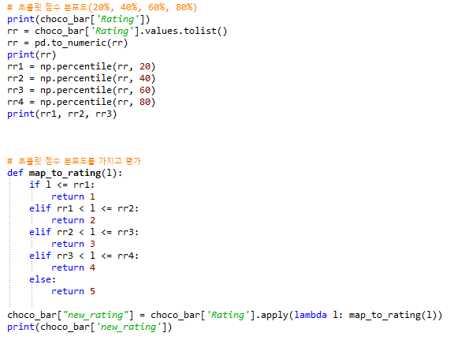
최은원
초콜릿 점수 분포도
ChocolateBar
코드
설명
‘Rating’을 가지고 리스트 정렬
각 np.percentile(백분위수)을 이용하여 20%, 40% 60%, 80%의 구간으로 나누어 ‘Rating’값 평가
파이 차트 이용
0 ~ 20% : 1점 (매우 맛없음)
20 ~ 40% : 2점 (맛없음)
40 ~ 60% : 3점 (보통)
60 ~ 80% : 4점 (맛있음)
80 ~ 100% : 5점 (매우 맛있음)
평가
‘매우 맛없음’ 이 가장 많이 차지하고 있음
09

Slide 33
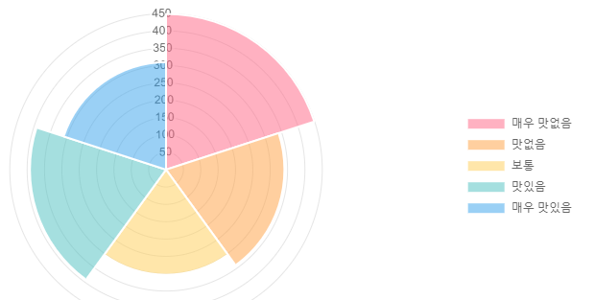
최은원
초콜릿 점수 분포도
ChocolateBar
초콜릿 점수 분포도
설명
‘Rating’을 가지고 리스트 정렬
각 np.percentile(백분위수)을 이용하여 20%, 40% 60%, 80%의 구간으로 나누어 ‘Rating’값 평가
파이 차트 이용
0 ~ 20% : 1점 (매우 맛없음)
20 ~ 40% : 2점 (맛없음)
40 ~ 60% : 3점 (보통)
60 ~ 80% : 4점 (맛있음)
80 ~ 100% : 5점 (매우 맛있음)
평가
‘매우 맛없음’ 이 가장 많이 차지하고 있음
09

Slide 34
여섯번째
연도별
카카오 함량 변화
6Goal

Slide 35
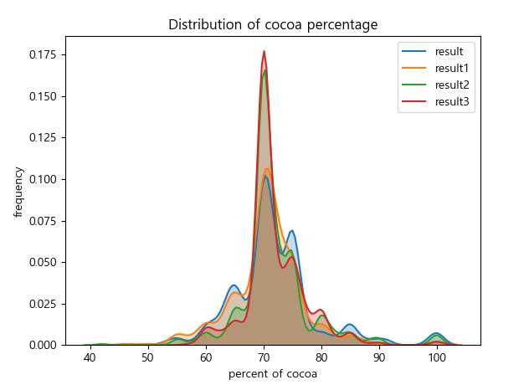
최은원
연도별 카카오 함량 변화
ChocolateBar
커널밀도추정(KDE)
설명
평균과 신뢰구간이 비슷해 박대그래프 대신 커널밀도추정 사용
커널 밀도 추정으로 데이터의 분포 확인
라인 차트 이용
Label : 코코아 함유량
Data : 밀도 추정
평가
카카오 함유량이 70%에 집중됨
09

Slide 36
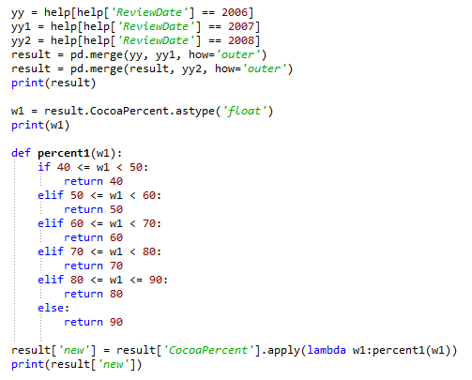
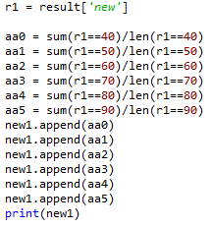
최은원
연도별 카카오 함량 변화
ChocolateBar
코드
설명
총 40% ~ 100% 사이로 분포됨
소수점으로 나온 값들을 10단위로 구분한 사이에서 정수로 맞춤
라인 차트 이용
Label : 코코아 함유량
Data : 밀도 추정
평가
카카오 함유량이 70%에 집중됨
09

Slide 37
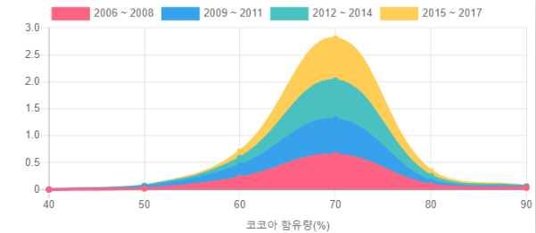
최은원
연도별 카카오 함량 변화
ChocolateBar
연도별 카카오 함유량 분포도
설명
‘ReviewDate’와 ‘CocoaPercent’를 가지고 정렬 후 ‘ReviewDate’로 3년씩 그룹화
라인 차트 이용
Label : 코코아 함유량
Data : 밀도 추정
평가
카카오 함유량이 70%에 집중됨
09

Slide 38
일곱번째
초코바
변수중요도
7Goal

Slide 39

최성민
변 수 중 요 도
ChocolateBar
Cat Boost와 XG Boost, Random Forest
세 가지 모델을 이용해서 변수 중요도를 살펴보고
어느 변수가 초코바의 점수에 영향을 미치는 변수들을
알아보고 고객에게 솔루션을 제안한다.
09

Slide 40
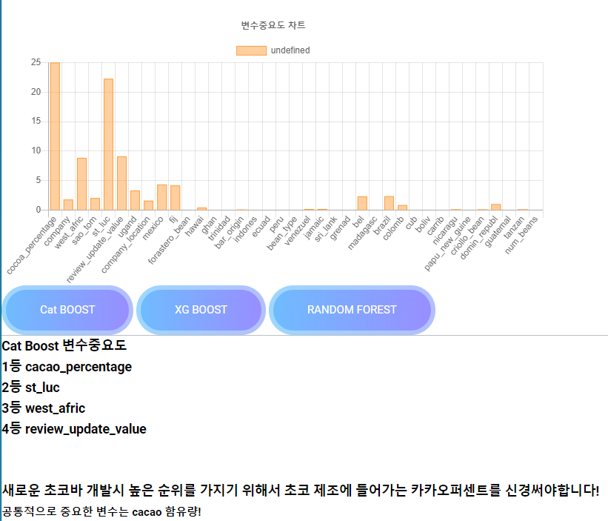
최성민
초코바 변수중요도(Cat Boost)
ChocolateBar
Cat Boost
Cat Boost 사용이유
feature의 one_hot_Encoding을 하지 않아도 자동으로
변환이 가능
다른 모델과 비교했을 때 비교적 정확도가 좋다
변수 중요도 순위
카카오 퍼센트
st_luc
west_afric
review_update_value
평가
카카오 퍼센트와 st_luic(자동 코딩된) 항목이 눈에 띄게
값이 높은 것을 알 수 있다.
09

Slide 41
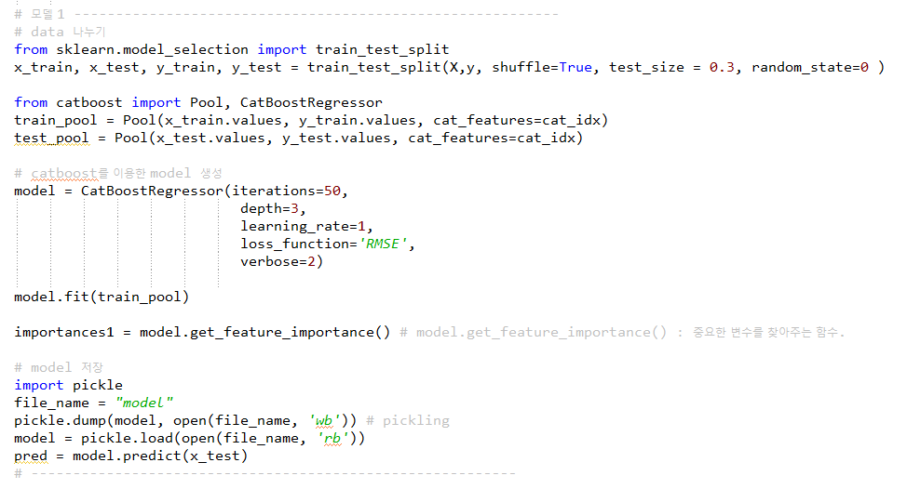
최성민
초코바 변수중요도(Cat Boost)
ChocolateBar
Cat Boost model
설명
‘train 7, test 3 비율로 train test data 생성
CatBoost로 model생성하고 학습
중요 코드
model.get_feature_importance())
-> 중요변수 구하는 코드
09

Slide 42
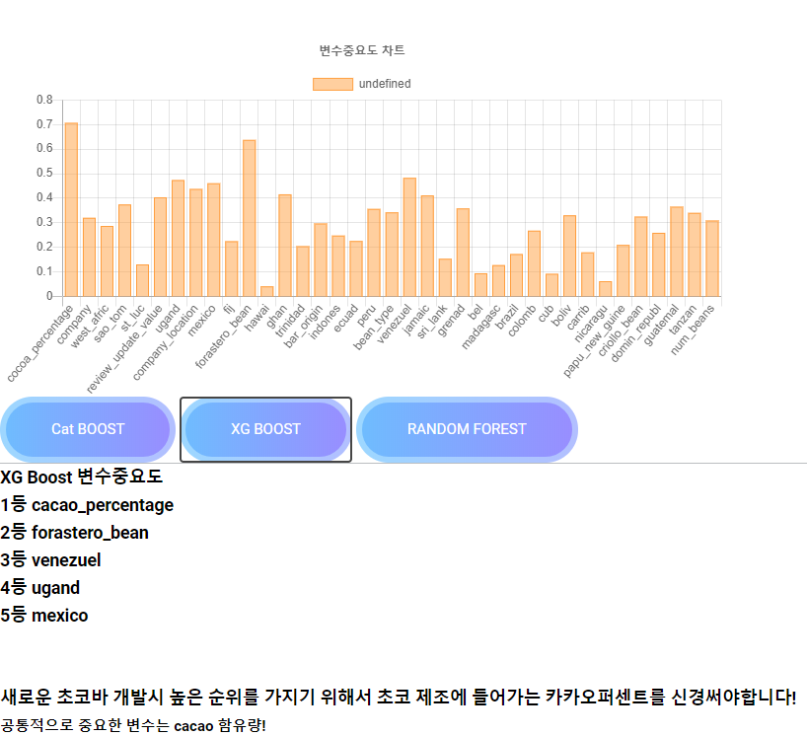
최성민
초코바 변수중요도(Xg Boost)
ChocolateBar
XG Boost
설명
‘XG Boost를 사용해 변수중요도를 찾고
그래프를 웹으로 찍었습니다.
바 차트 이용
Label : feature
Data : 중요도
평가
Catt Boost와 같이 카카오 퍼센트가 가장
중요한 변수로 평가 되었다.
09

Slide 43
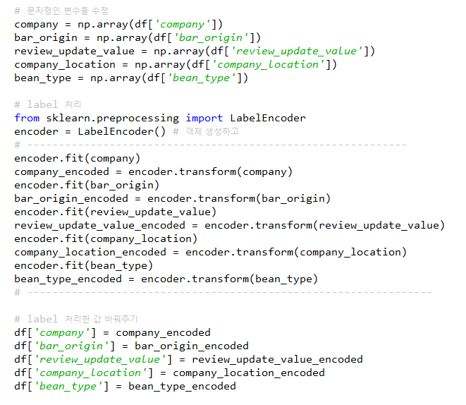
최성민
초코바 변수중요도(Xg Boost)
ChocolateBar
model 만들기 과정
설명
Cat Boost와 달리 one_hot_encoding을 해줘야 하기
때문에 encoding하는 코드입니다.
label 처리
sklearn에서 제공하는 LabelEncoder를 사용
09

Slide 44
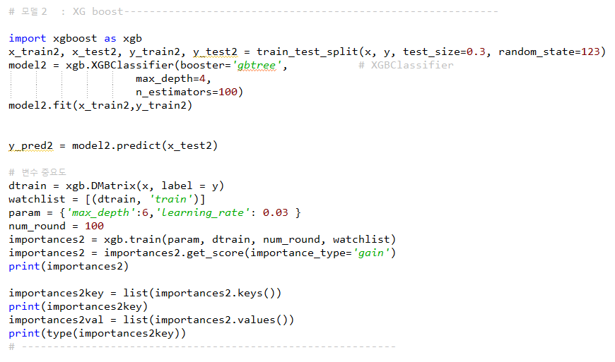
최성민
초코바 변수중요도(Xg Boost)
ChocolateBar
XG Boost model
설명
‘train 7, test 3 비율로 train test data 생성
XGBoost로 model생성하고 학습
변수 중요도
get_score()를 이용해 변수 중요도를 구할 수 있었다.
key & value
key 값과 value 값으로 나눠서 web으로 보내기 위해
나누는 작업
09

Slide 45
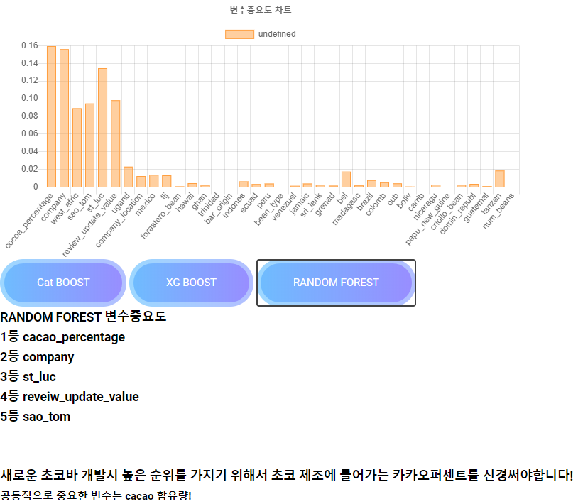
최성민
초코바 변수중요도(Random Forest)
ChocolateBar
Random Forest
설 명
Random Forest를 사용해 변수중요도를 구하고 변수 중요도를
이용해 차트를 그려 웹에서 표현해 보았다.
바 차트 이용
Label : feature
Data : 중요도
평 가
앞선 두 모델과 같이 카카오 퍼센트가 가장 중요한 변수
라고 나왔다.
특이한 점은 카카오 퍼센트와 비슷한 수치로 company
가 중요변수로 나왔다.
09

Slide 46
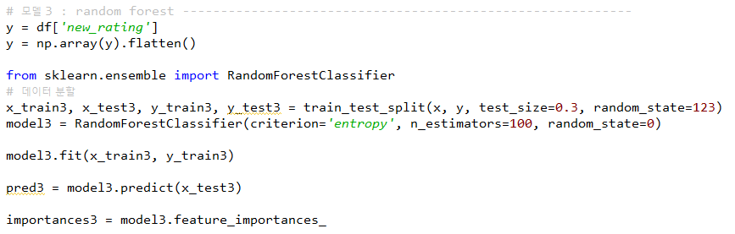
최성민
초코바 변수중요도(Random Forest)
ChocolateBar
설명
Random Forest model
‘train 7, test 3 비율로 train test data 생성
Random Forest로 model생성하고 학습
변수 중요도
feature_importances_를 이용해
변수 중요도를 구할 수 있었다.
09

Slide 47
최성민
웹 페이지 구현
ChocolateBar
render를 이용해 html로 전송
09

Slide 48
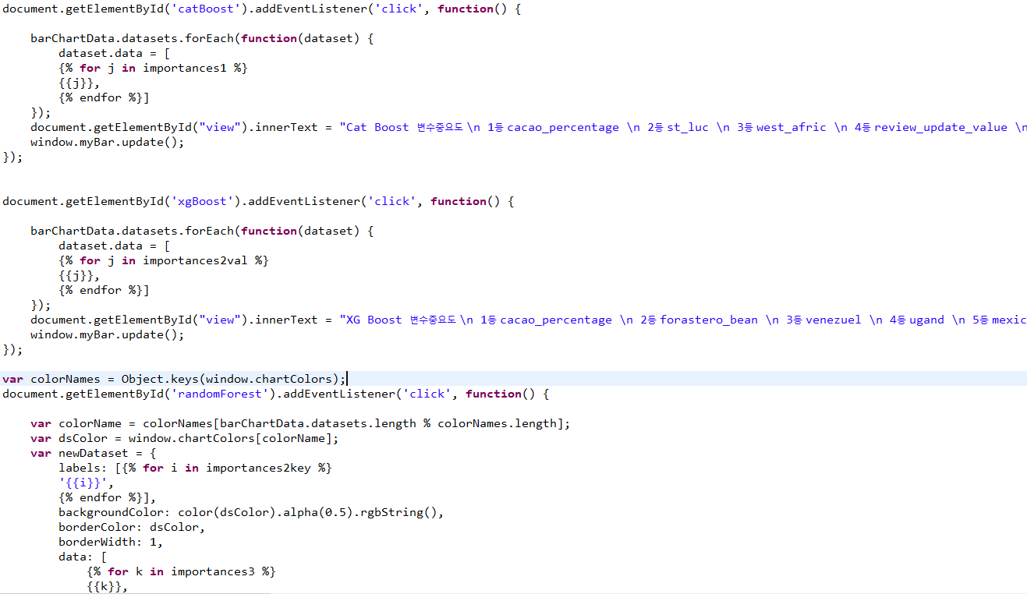
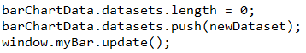
최성민
웹 페이지 구현
ChocolateBar
Java script를 활용해 각 모델의 버튼을
클릭할 시 모델의 변수 중요도 차트를
표현하도록 코딩
버튼을 눌렀을 때 차트에 누적이 되지 않게
Data를 reset 해주는 코드
09

Slide 49
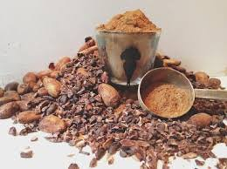
최성민
결 론
ChocolateBar
새로운 초코바 출시 예정이고 초코바의 높은 점수를 얻고 싶다면
대중이 가장 좋아하는 카카오 퍼센트 연구에 집중해야 한다는
의견을 제안할 수 있다.
09

Slide 50
여덟번째
초코바
명가 찾기
8Goal

Slide 51
초콜릿바 명가란 무엇인가?
BRAND NAME
1
2
3
초콜릿바 명가의 기준
값 구하기
그래프로 표현
09

Slide 52
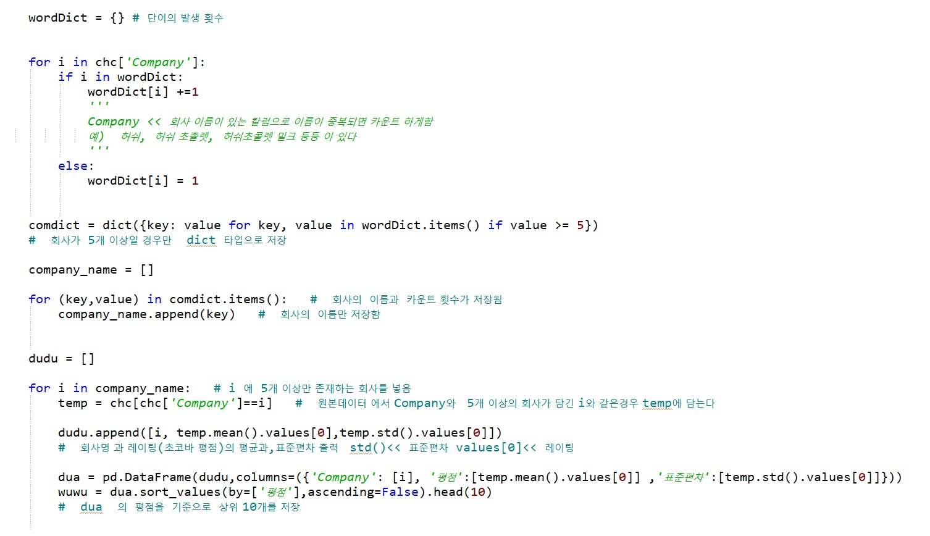
CATEGORY
데이터 가공
리스트 타입 에서는 소프트 벨류를 사용할수 없어 상위, 하위 자료를 구할수 없었다

Slide 53
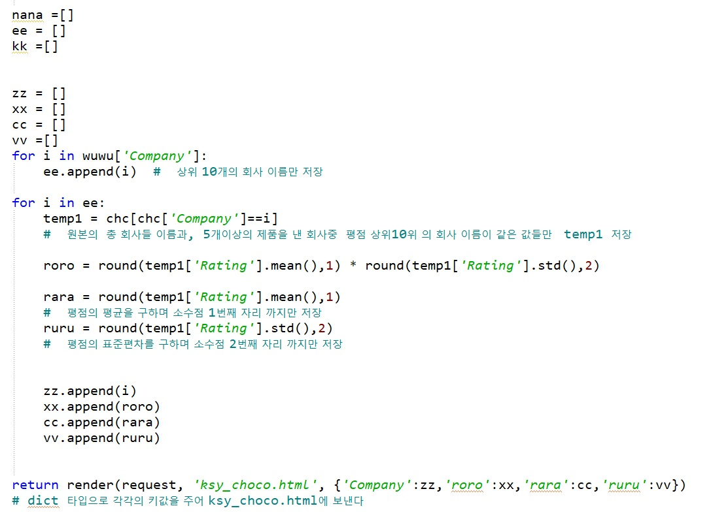
CATEGORY
데이터 가공
리스트 타입 으로 HTML 보낼시 특정 칼럼의 자료만 따로 표현하기 어려움

Slide 54
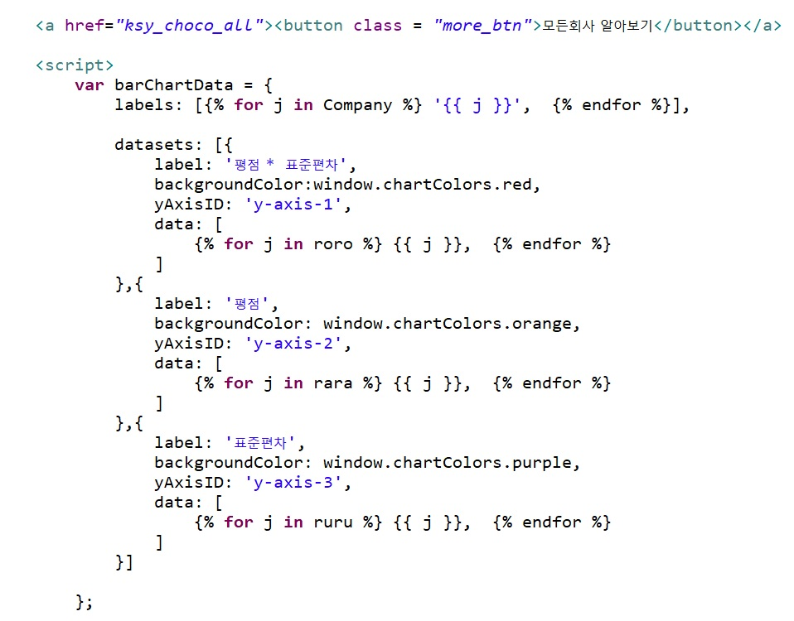
CATEGORY
HTML

Slide 55
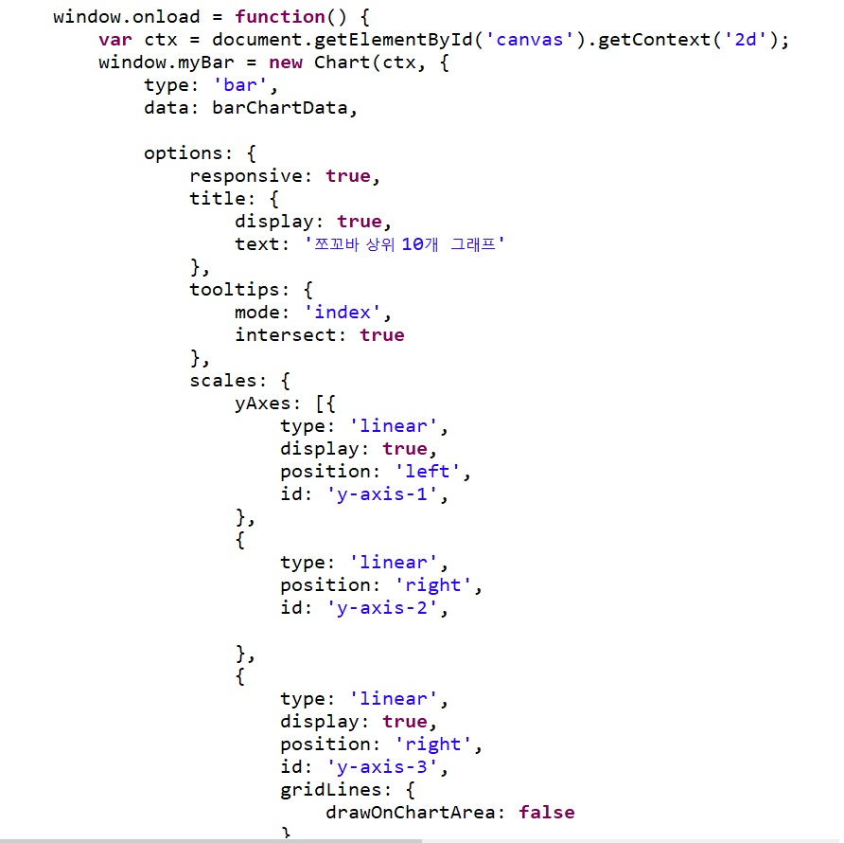
CATEGORY
HTML
Position 을 center 로 하니 오류가 발생하여 레프트, 라이트만 사용

Slide 56
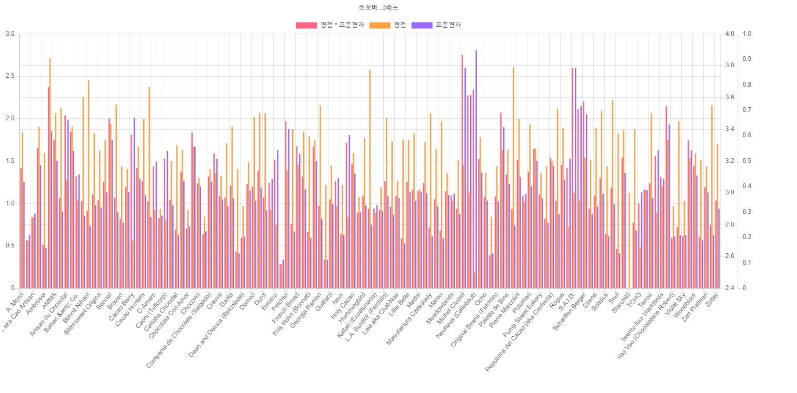
CATEGORY
모든회사를 차트로 표현
BRAND NAME
09

Slide 57

CATEGORY
상위 10개의 회사
BRAND NAME
평점이 최소값인 회사는 바닥에 있어 표현이 안됨,
JS에 수정을 할려 했으나 모든 데이터가 망가질 뻔하여 진행못함
09

Slide 58
QUESTION

Slide 59
감사합니다
E.O.D

